Slide 1
Осторожно, незнакомец!
Презентация разработана учителем –логопедом
ГОУ АО «Онежская СКОШИ» Савиной Е.В.

Slide 2
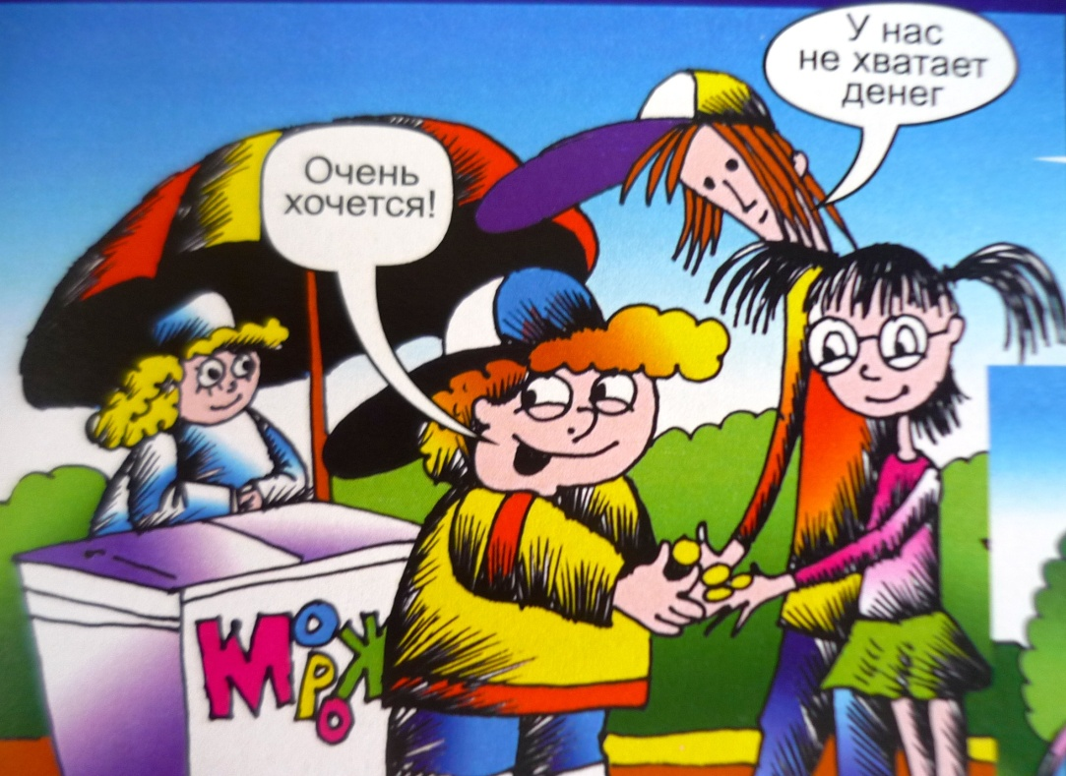

Slide 3
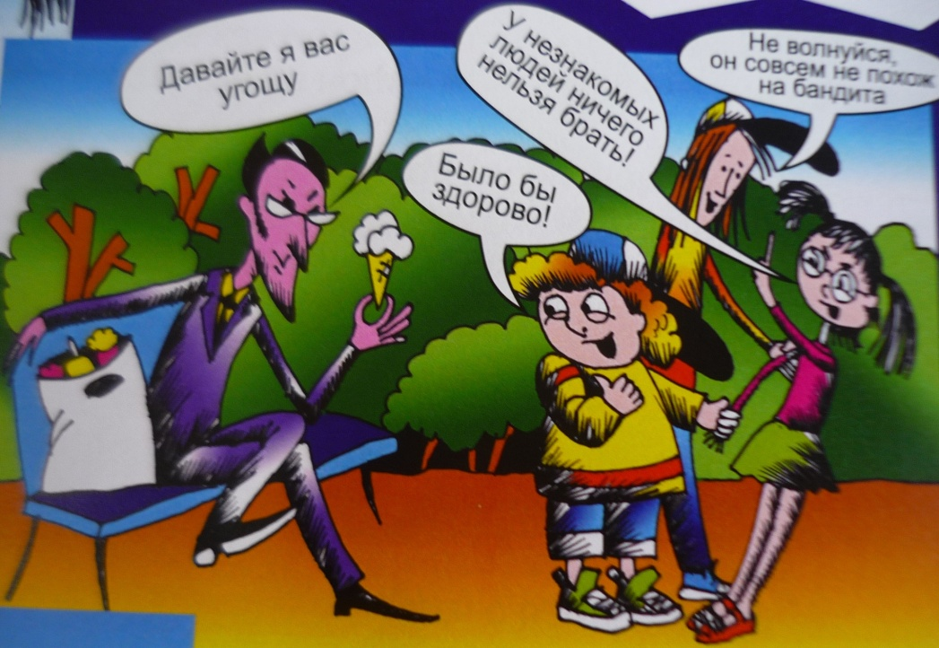

Slide 4
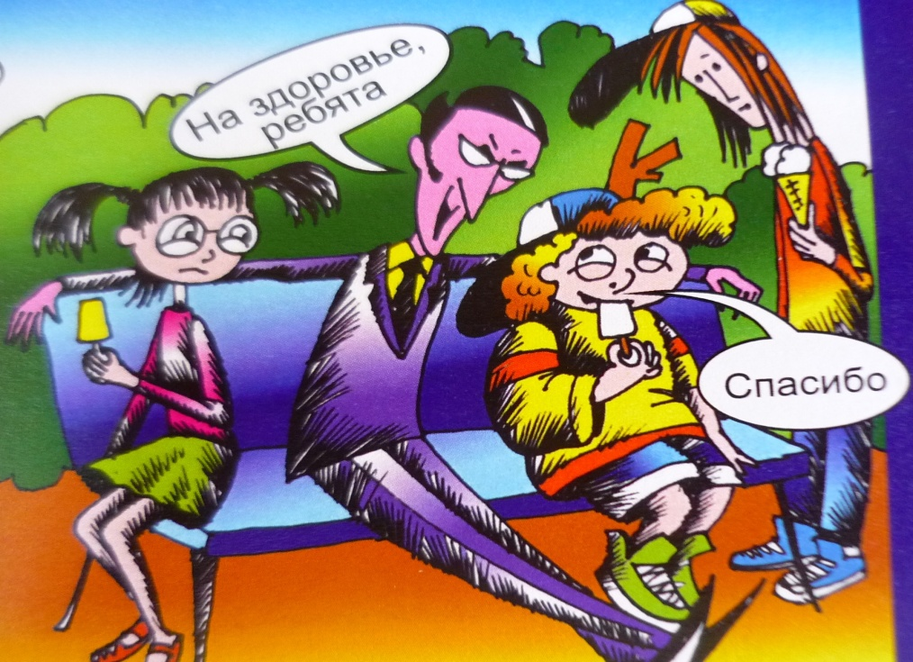

Slide 5
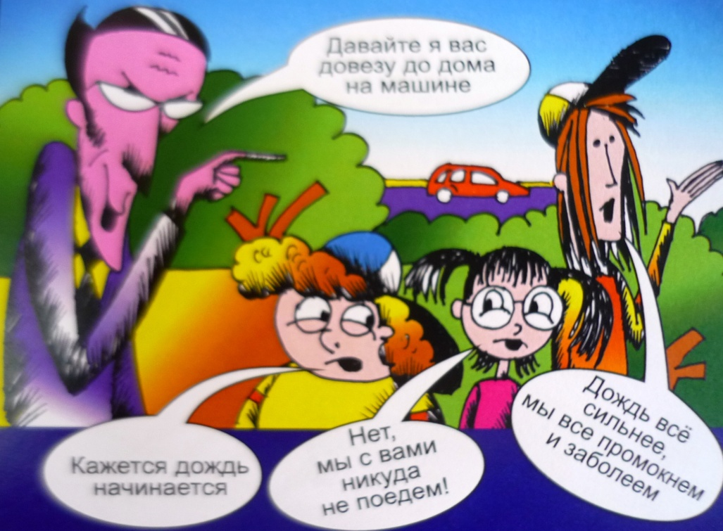

Slide 7
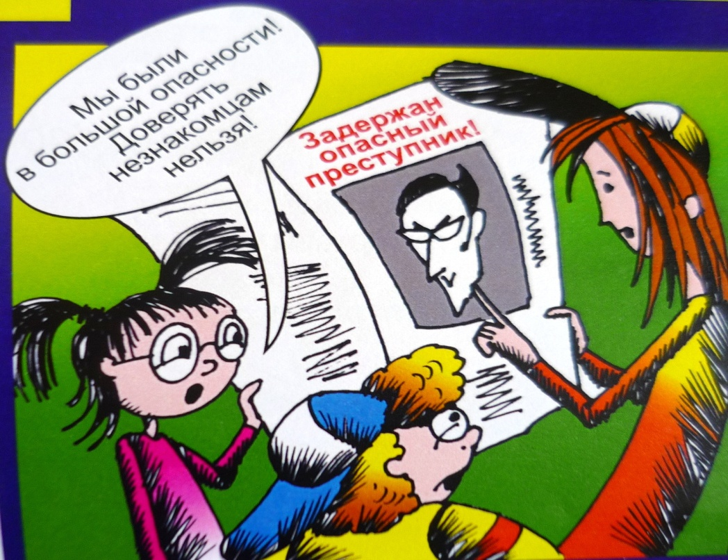

Slide 8
Выводы по теме «Незнакомец»
Говорят: «Чужая душа- потёмки», потому, находясь на улице, нужно соблюдать меры предосторожности:
Не нужно на улице разговаривать с пьяными, даже знакомыми людьми, так как пьяный человек сильно меняется, его поступки могут быть непредсказуемыми и жестокими.
Не садитесь к незнакомым и малознакомым людям в автомобиль, даже если очень хочется покататься или куда-нибудь вы опаздываете.
Не играйте в тёмных местах, на пустырях и свалках, рядом с железной дорогой, в пустых или разрушенных зданиях.
Не гуляйте до полной темноты, а также не засиживайтесь в гостях допоздна. Если это случилось, позвоните домой, чтобы вас встретили.
Будьте внимательны при входе в дом. Преступник может вас ждать в подъезде, в лифте. Он может с помощью угроз вас заставить ввести его в квартиру.
Если неизвестные вам люди приглашают послушать музыку, посмотреть фильм, сниматься в кино, показать каких-нибудь животных, не спешите соглашаться. Прежде всего посоветуйтесь с родителями.
Если незнакомец настойчиво просит выполнить его просьбу, нужно убежать от него, закричав: « Это чужой человек! Ко мне пристаёт чужой человек!»

Slide 9
Исходные материалы:
1.«Школа безопасности». Программа дополнительного образования. Государственное бюджетное учреждение Архангельской области «Служба спасения»;
2. Комиксы «Приключения трёх одноклассников». Разработаны ОГУ «Архангельская областная служба спасения» при поддержке комитета по экологии архангельской области. Художник Голубев М.

